Slide 1
信息学奥赛CSP-J
变量和数据类型
主讲：Capzera

Slide 2
01
复习

Slide 3

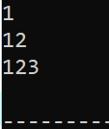
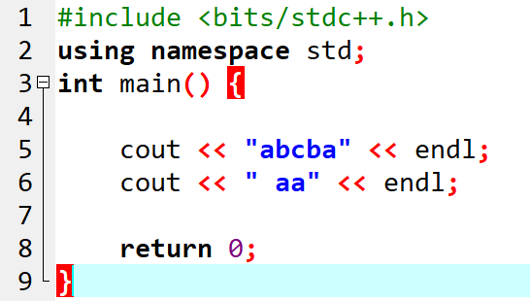
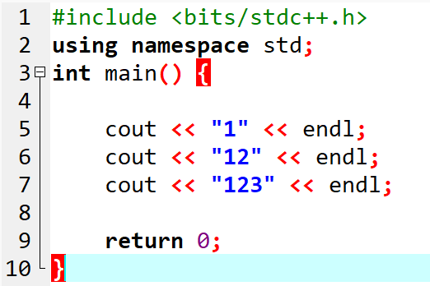
课程回顾

Slide 4
02
变量是什么

Slide 5

什么是变量
6174
12345
0
a = 6174
b = 12345
c = 0
a
b
c

Slide 6
变量名的规范
给变量起名字
只允许包含英文字母、数字、下划线
第一个字符必须是英文字母或下划线
Xiaoming 2yuan abc123 __AaBbCc
Student_Name M.D.Jason $123 #3q
3G64 C++ U.S.A Zhang wei
√
×
√
√
√
×
×
×
×
×
×
×

Slide 7

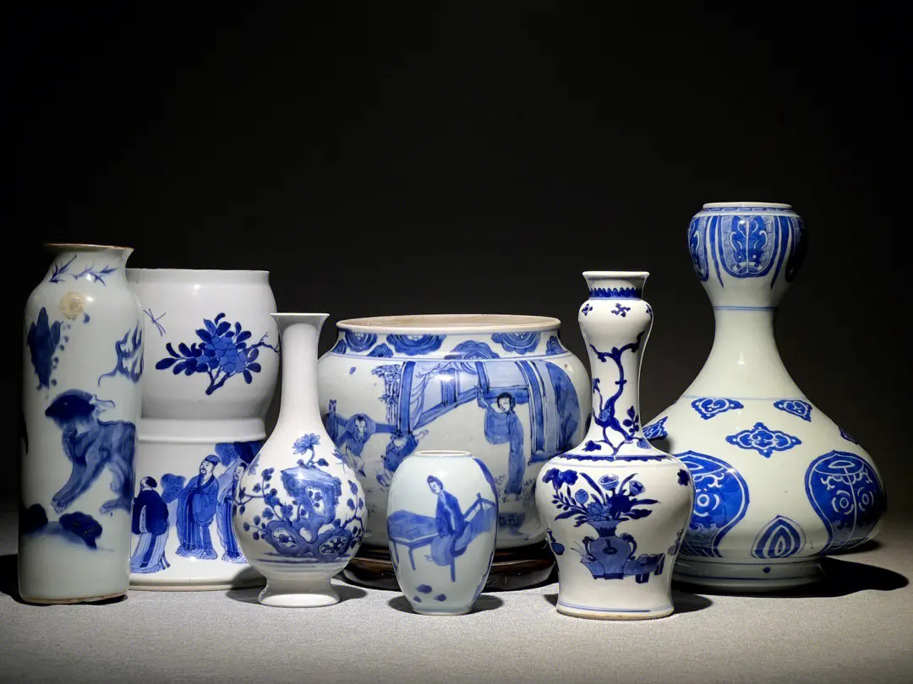
China
china
大小写字母在变量名中表示不同的变量

Slide 8
03
数据类型

Slide 9
数据类型是什么
小明今年10岁
整数
小红有5.75元
小数
‘A’是字母表中的字母
字符
“My name is Li Hua”
字符串
Notes:
是事实或观察的结果，是对客观事物的逻辑归纳，是用于表示客观事物的未经加工的原始素材。

Slide 10
数据类型是什么
int —— 整型
double —— 浮点型(小数)
char —— 字符型
long long —— 长整型
string —— 字符串型
bool —— 布尔类型

Slide 11
04
变量的定义

Slide 12
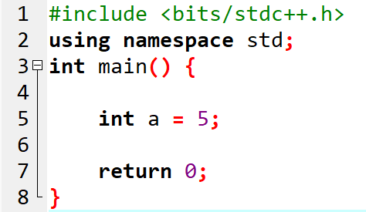
变量的定义
数据类型 变量名 = 初值;
数据类型
变量名
Notes:
是事实或观察的结果，是对客观事物的逻辑归纳，是用于表示客观事物的未经加工的原始素材。

Slide 13
赋值号的含义
赋值号 ： =
a = 10086;
kid = 10;
Notes:
是事实或观察的结果，是对客观事物的逻辑归纳，是用于表示客观事物的未经加工的原始素材。

Slide 14
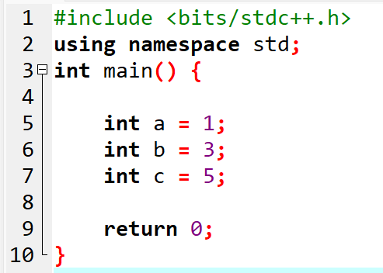
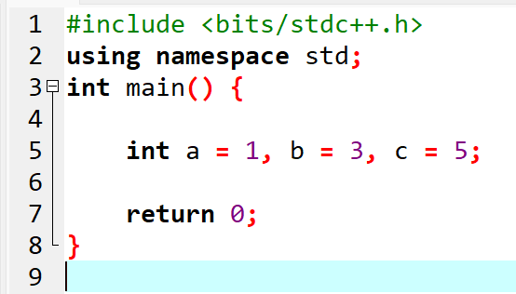
定义多个整形变量
定义3个整形变量a, b, c， 值分别为1, 3, 5
单行定义
多行定义
张三是男生，李四是男生
张三和李四都是男生
Notes:
是事实或观察的结果，是对客观事物的逻辑归纳，是用于表示客观事物的未经加工的原始素材。

Slide 15
变量的输出
Notes:
是事实或观察的结果，是对客观事物的逻辑归纳，是用于表示客观事物的未经加工的原始素材。

Slide 16
07
还不知道要写什么标题，先写上吧

Slide 17
08
小练习

Slide 18
09
课后作业

Slide 19
感谢观看
主讲：Capzera

